Slide 1
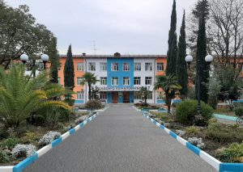
Практическая работа на уроках домоводства школы – интерната № 2 г. Сочи по формированию жизненной компетенции у обучающихся с РАС и ТМНР.
Государственное казенное общеобразовательное учреждение Краснодарского края специальная (коррекционная) школа-интернат № 2
г. Сочи
Зубакова С.В. , учитель
2022 год

Slide 2
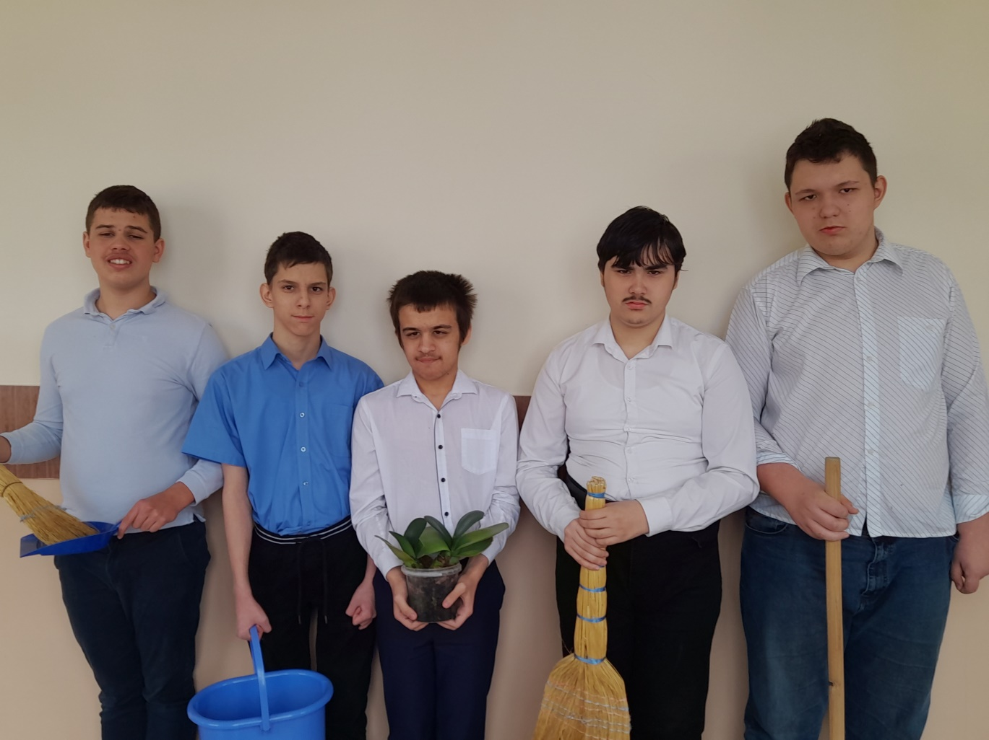
Навыки формирования социально-бытовых компетенций вырабатываются на протяжении всего образовательного процесса в школе, но уроком домоводства уделяется особое внимание

Slide 3
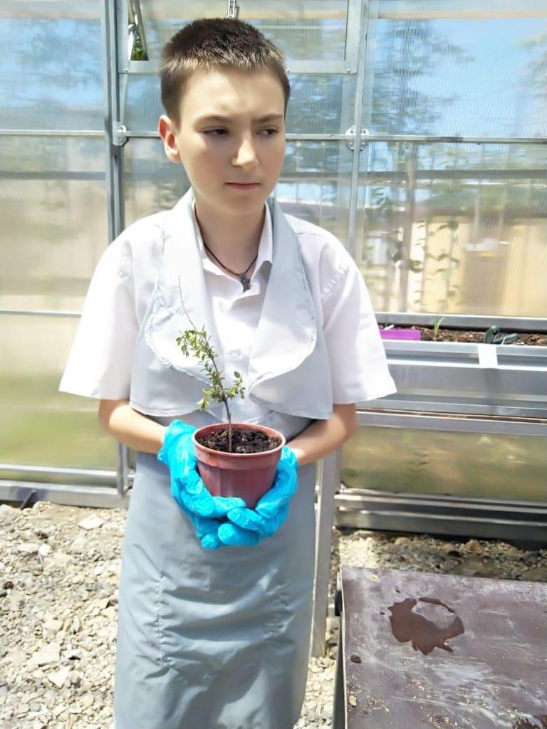
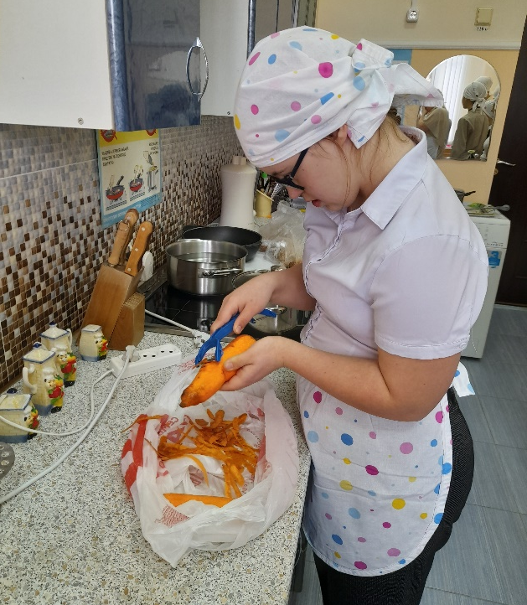
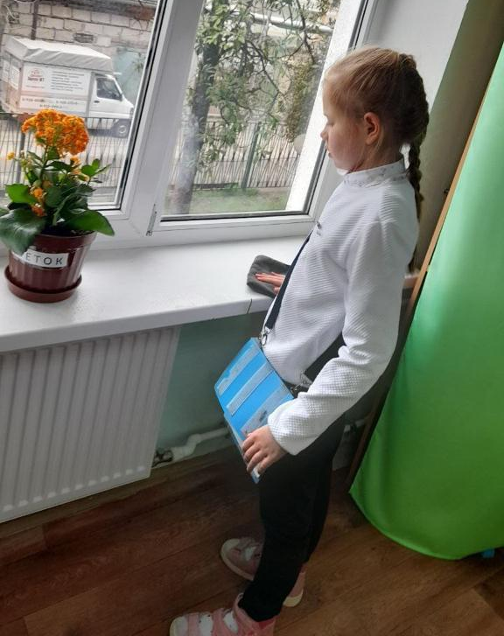
Цель предмета «Домоводство» -подготовка обучающихся с РАС и ТМНР, к самостоятельной жизни и труду в современных условиях.
А цель работы учителя домоводства – достижение каждым ребёнком с интеллектуальными нарушени-ями максимально возможного для него уровня соци-ально-бытовой умелости, т.е. формирование жизненных компетенций, обучающихся с РАС и ТМНР, повышение качества жизни.

Slide 4
Курс предмета «Домоводство» включает следующие разделы:
Личная гигиена.
Одежда.
Обувь.
Питание.
Жилище.
Семья.
Экономика домашнего хозяйства.
Транспорт.
Торговля.
Медицинская помощь.

Slide 5
Направления по разделам
знания и умения бытового труда ( личная гигиена, организация питания, уход за жилищем, одеждой , обувью и другими предметами обихода);
умение пользоваться услугами различных предприятий и учреждений ( торговли, службы быта, связи, культуры, медицинской помощи, транспорта);
экономико- бытовые умения;
умение организовывать свой досуг;
умение общения;
представления и знания о нормах культуры взаимоотношений с различными людьми, накопление соответствующего опыта;
эмоционально - положительное отношение к окружающим;
развитие нравственных чувств, волевых качеств, веры в свои силы и возможности.

Slide 6
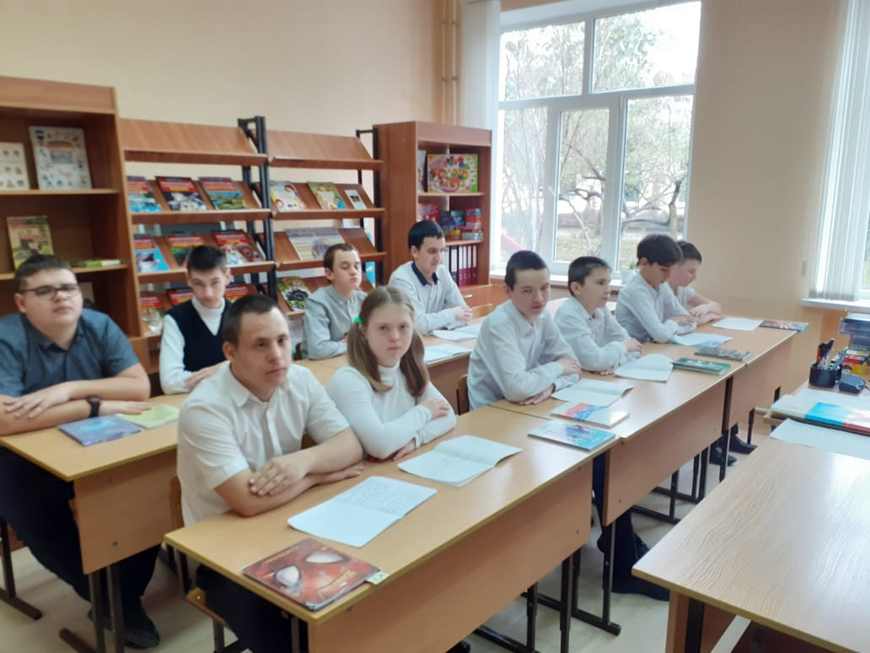
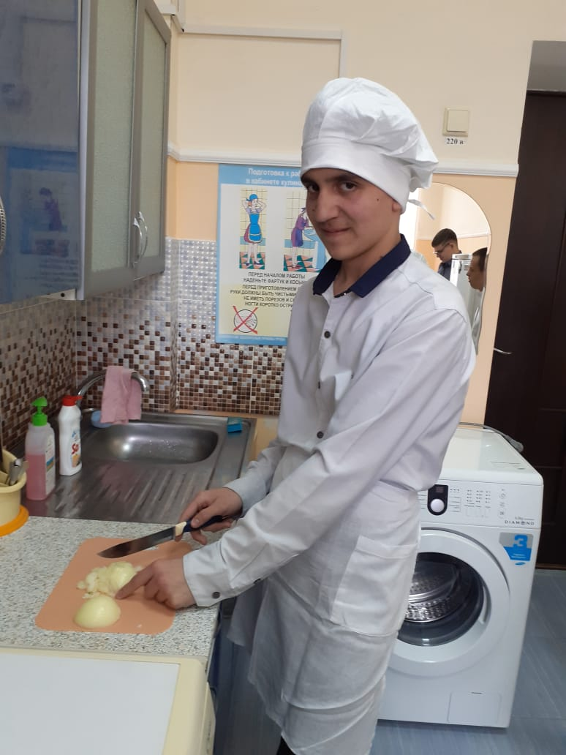
Кабинет «Домоводство»
Учебная зона
Зона практических работ

Slide 7
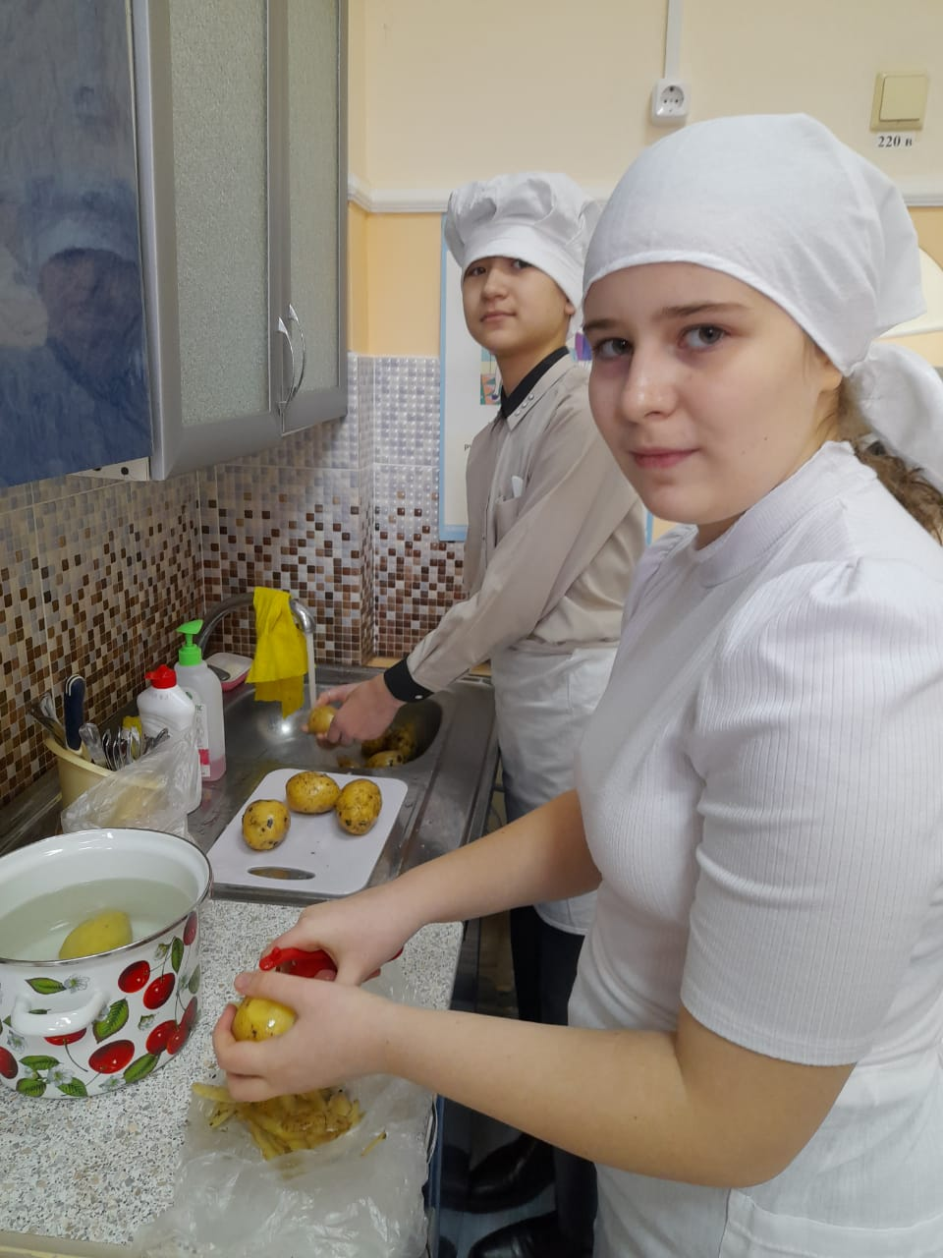
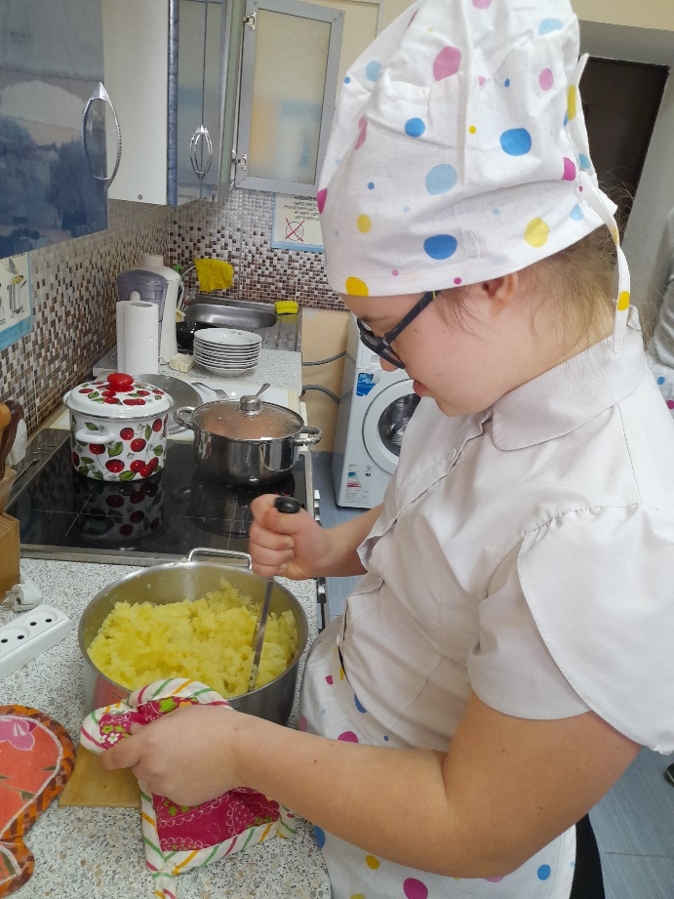

Slide 8
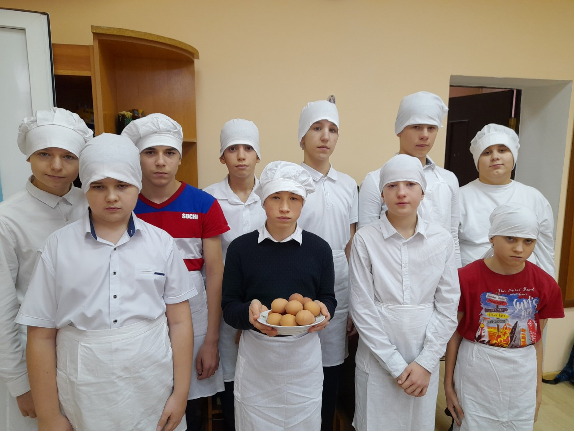
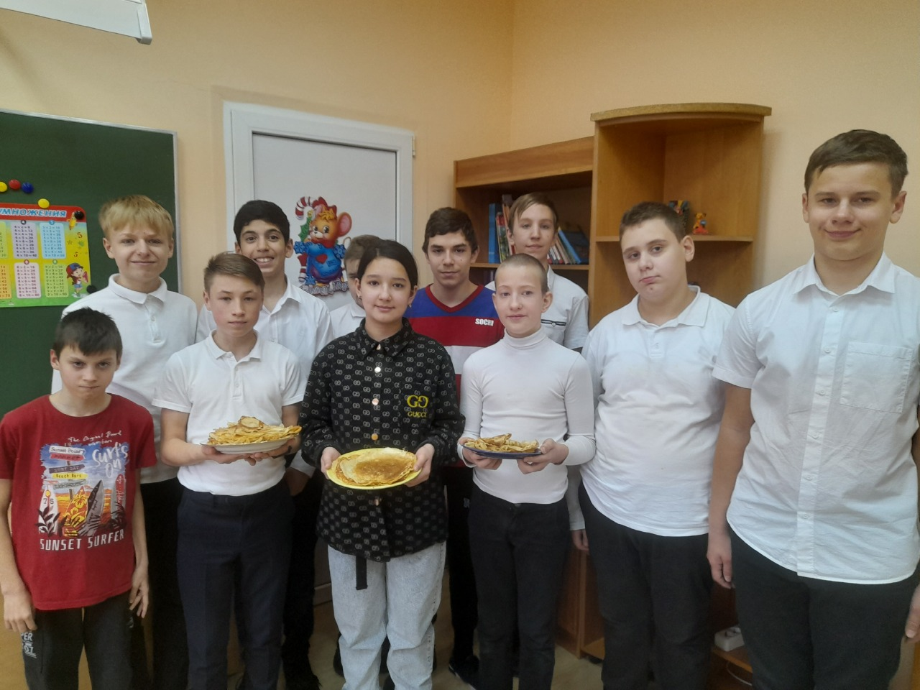

Slide 9
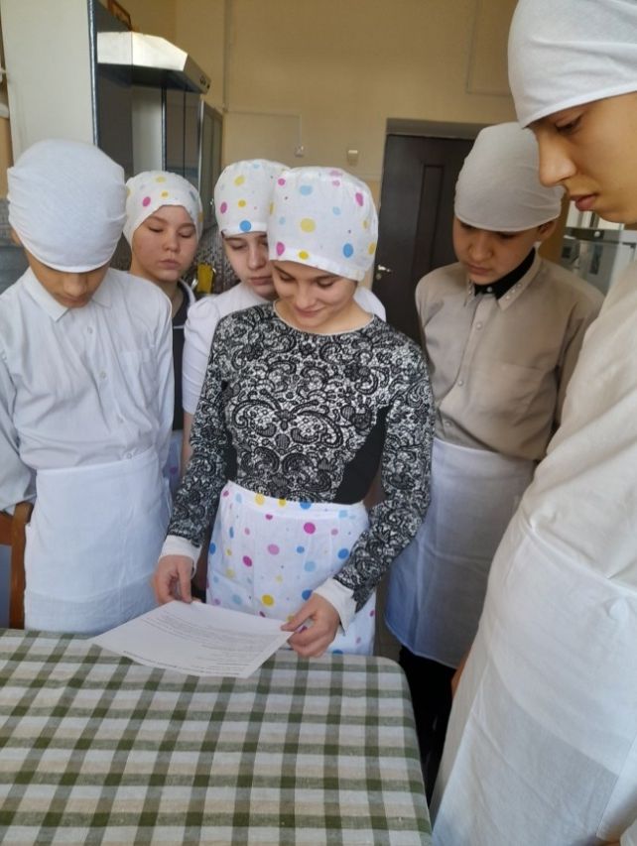
Обязательным условием является практическая направленность, вариативность ее содержания и форм, учет индивидуальных особенностей учащихся, которые помогают решить следующие задачи:
- учить сообщать о своих потребностях;
- развивать умение планировать свою работу.

Slide 10
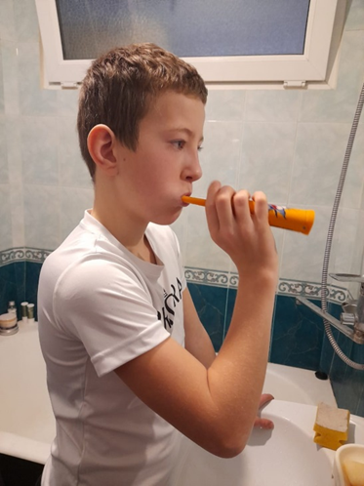
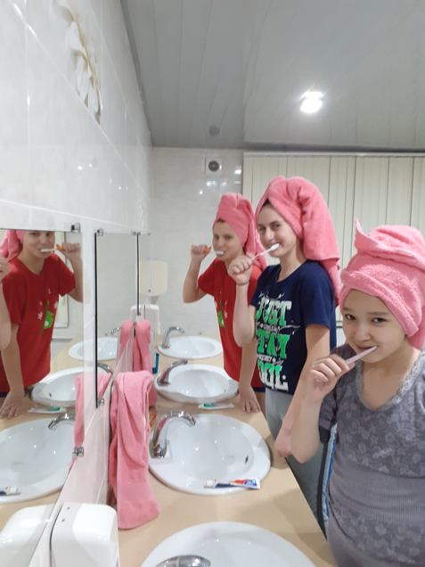
- учить соблюдать гигиенические нормы;

Slide 11
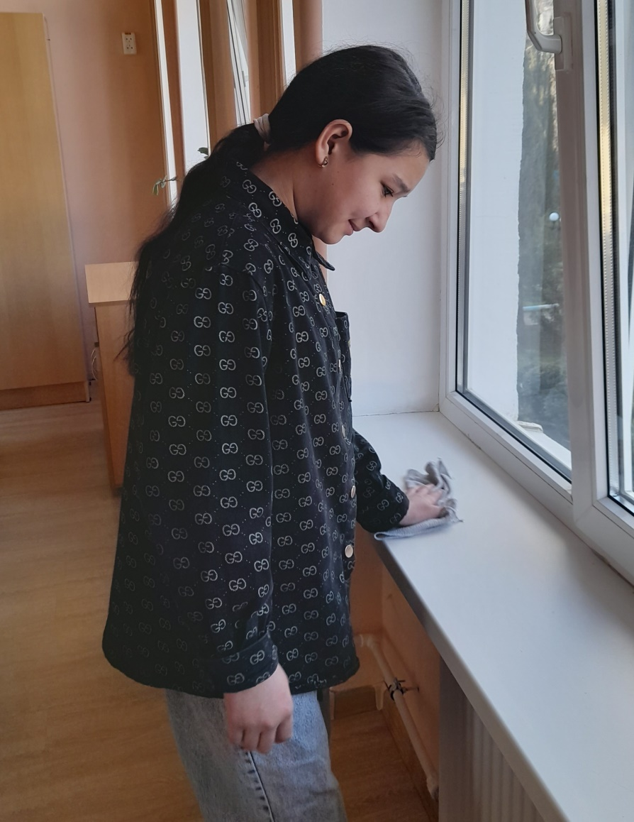
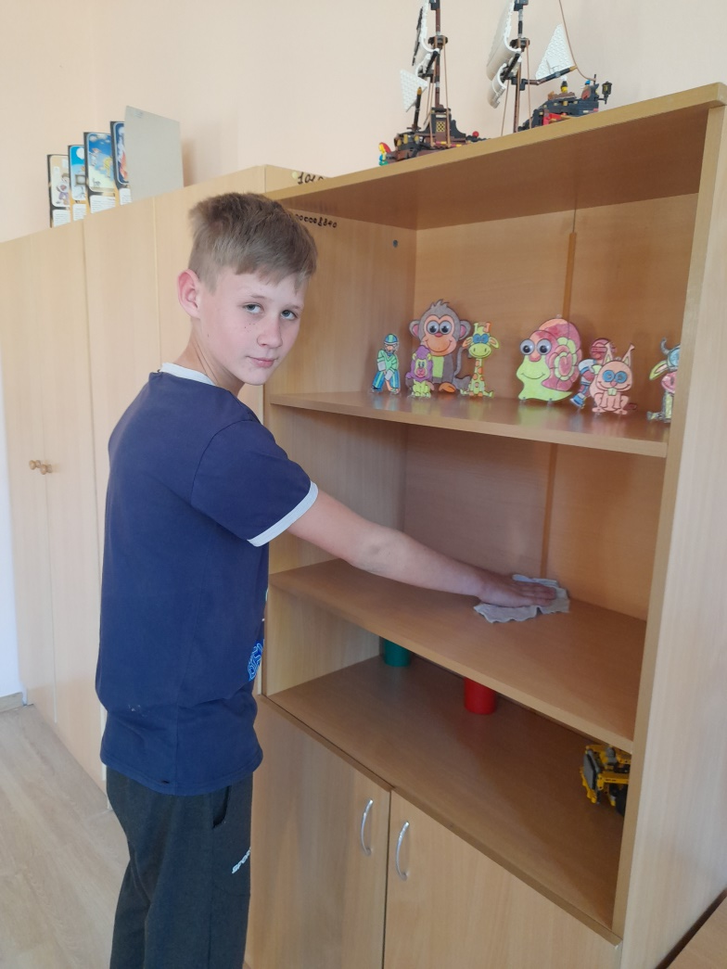
- учить содержать в чистоте окружающее пространство;

Slide 12
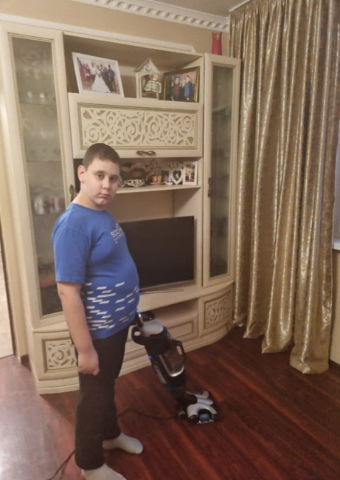
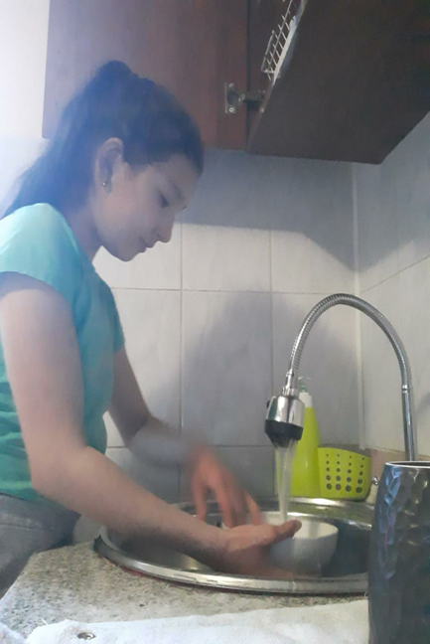
Закрепление полученного навыка домашних условиях

Slide 13
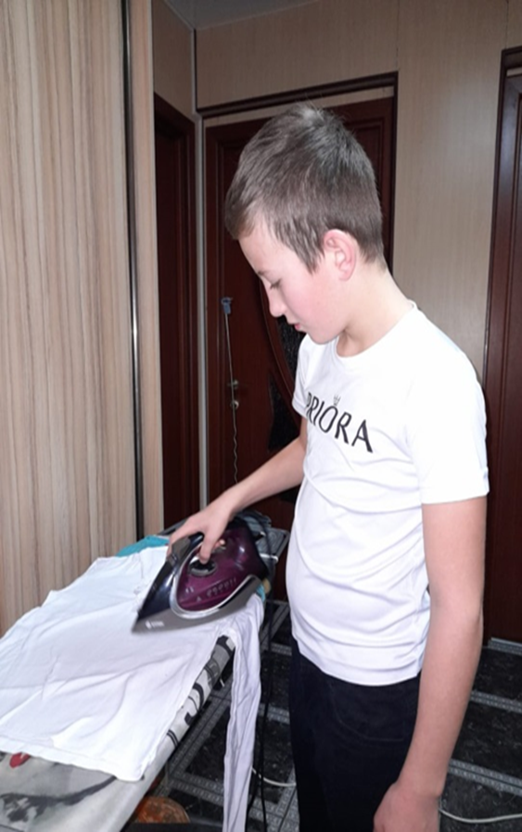
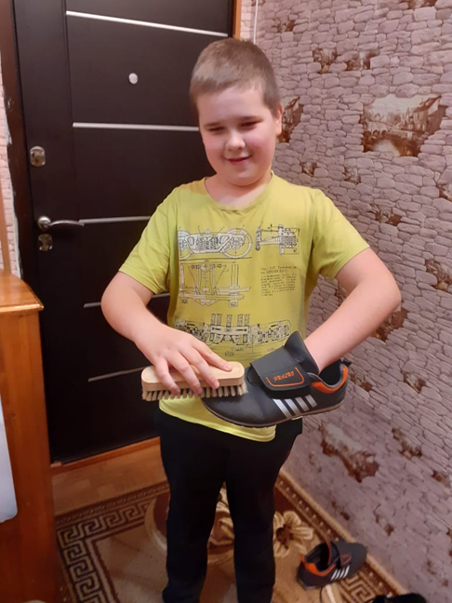
Закрепление полученного навыка в домашних условиях

Slide 14
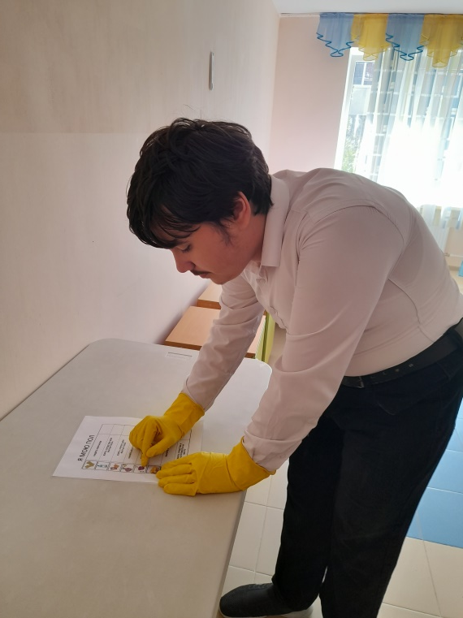
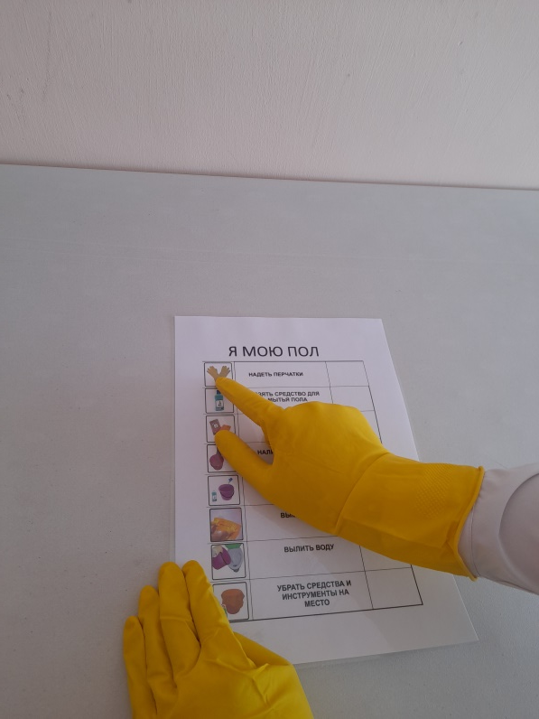
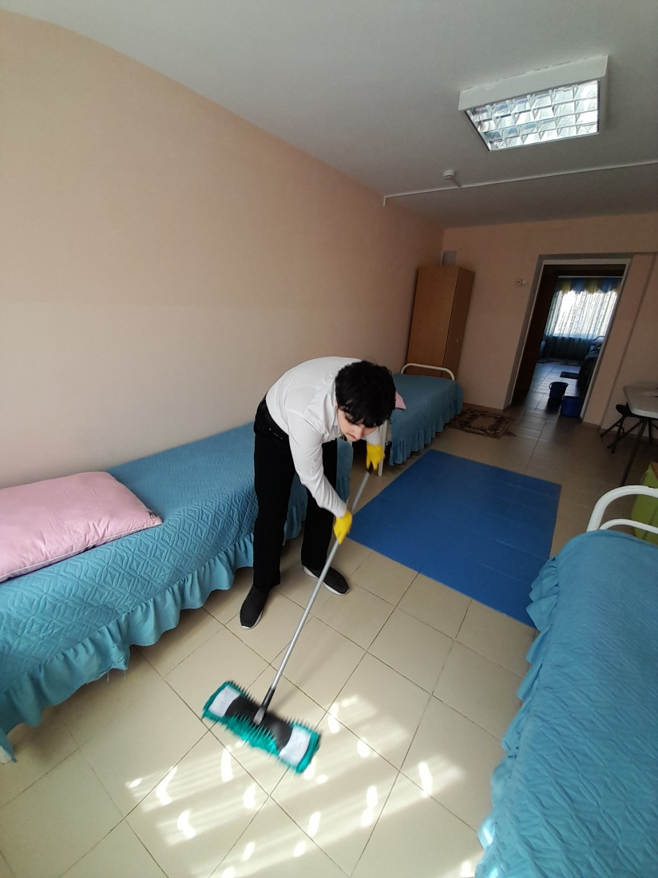
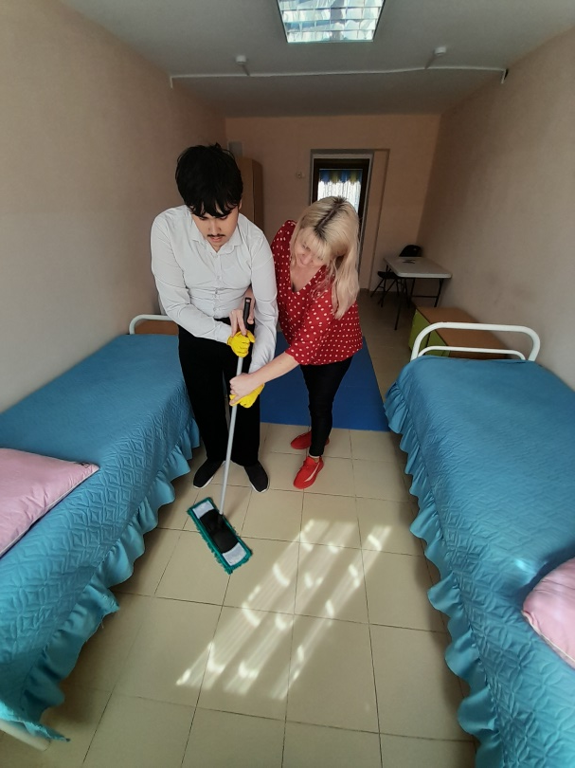

Slide 15
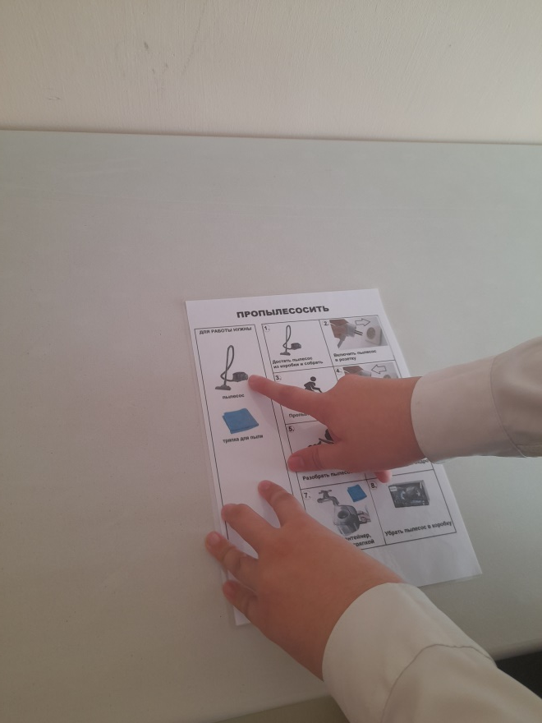
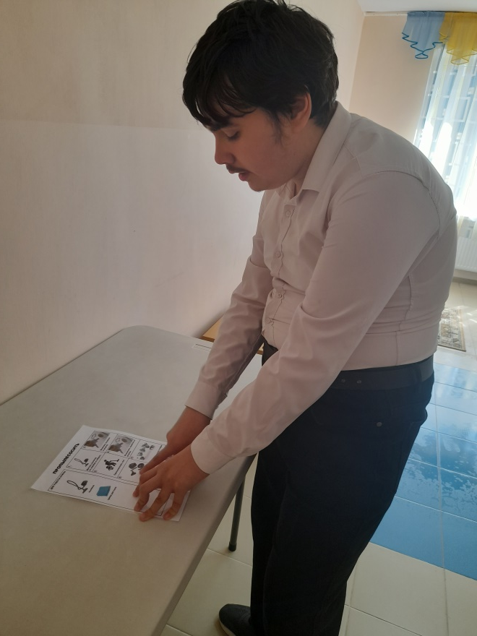
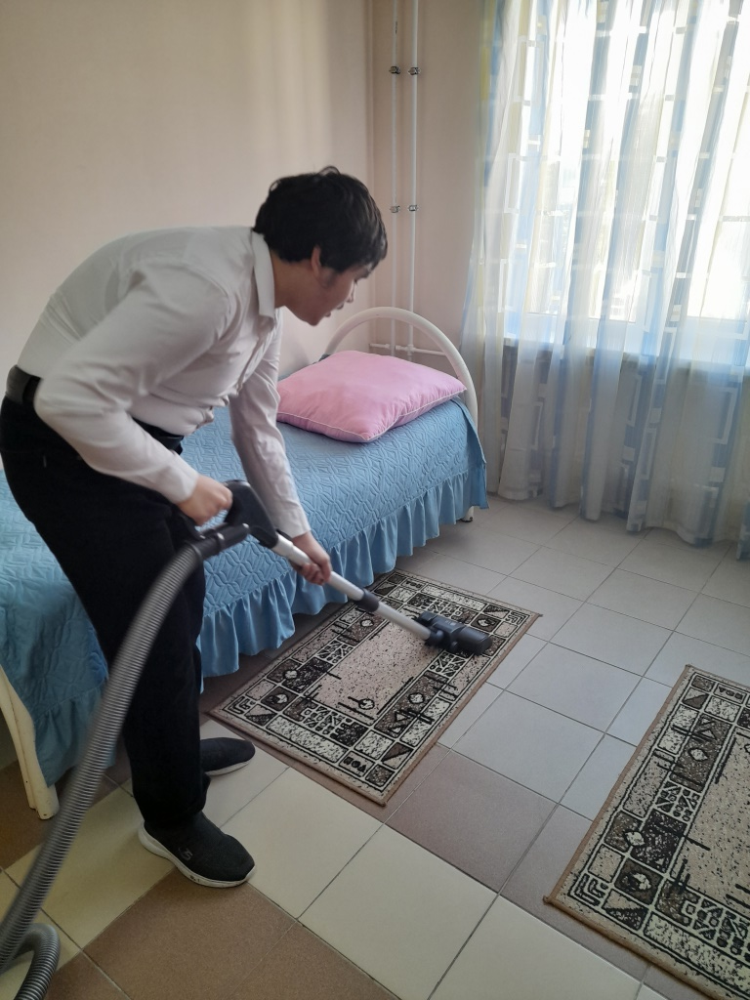

Slide 16
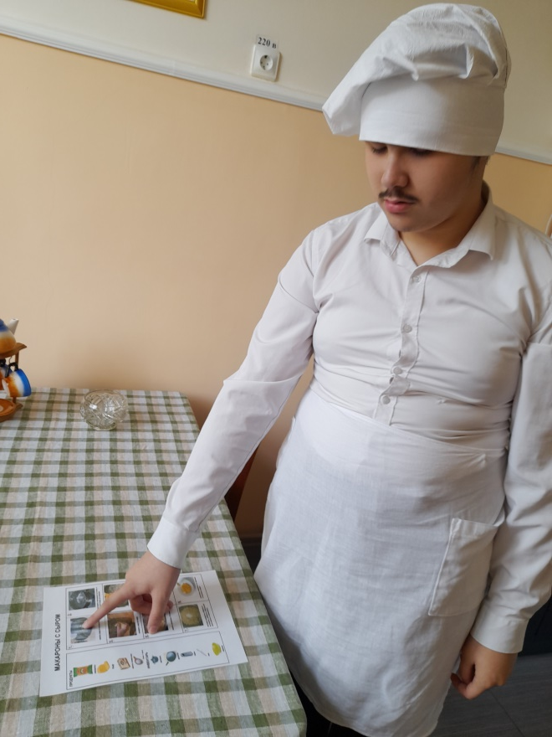
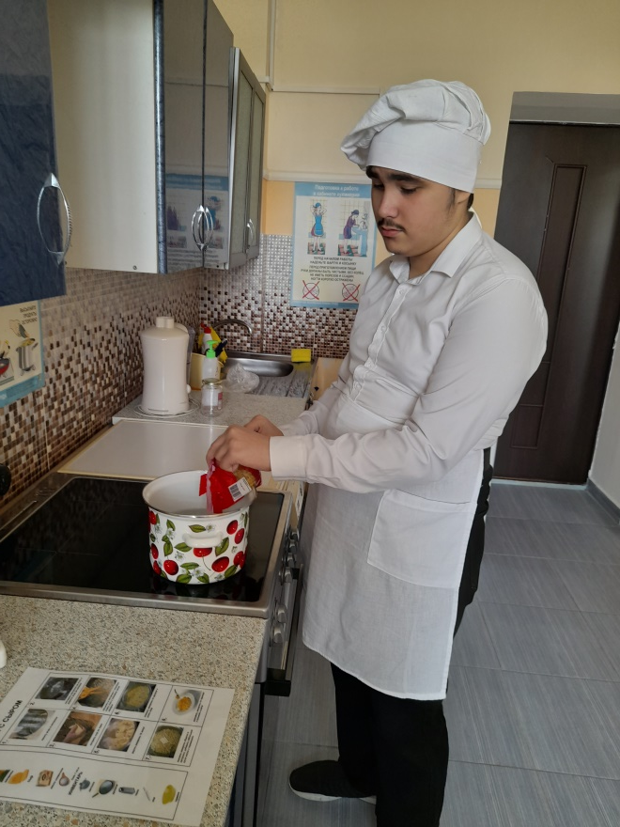
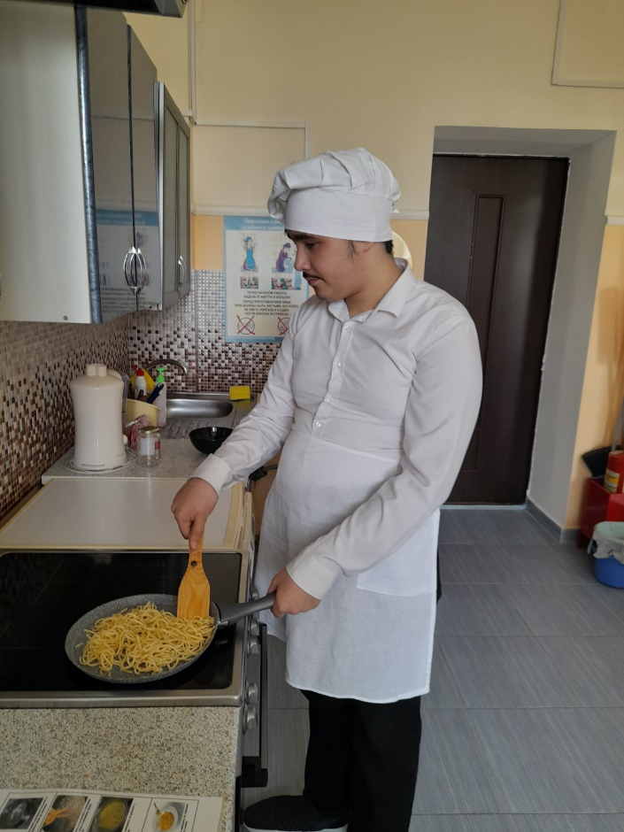

Slide 17
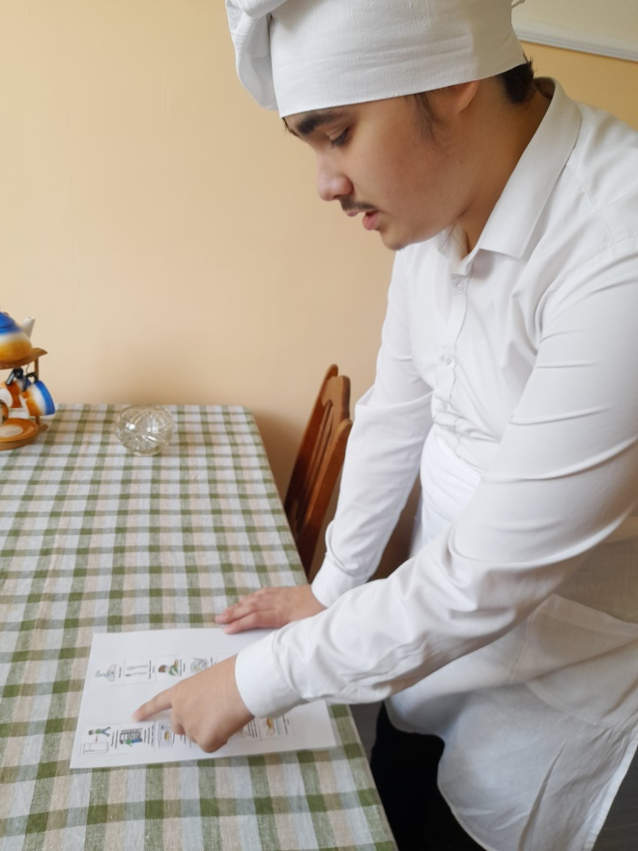
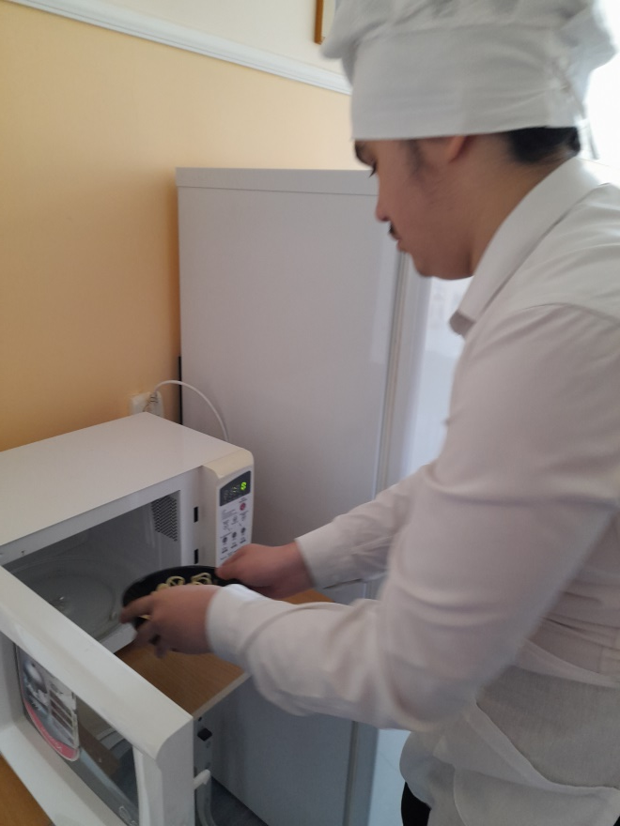
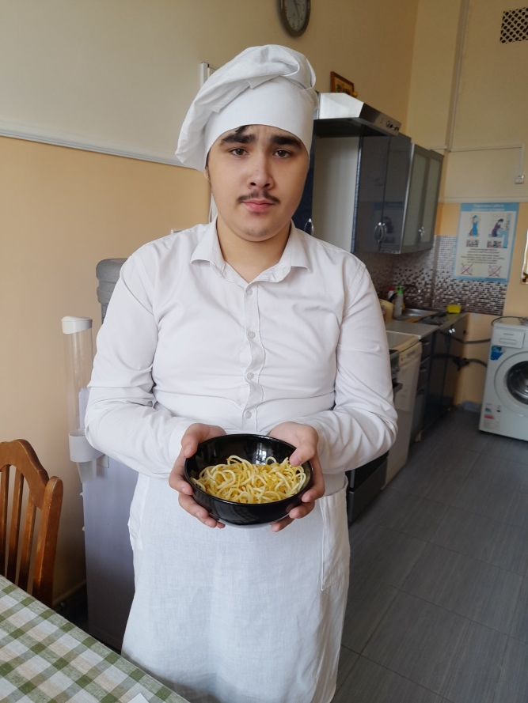
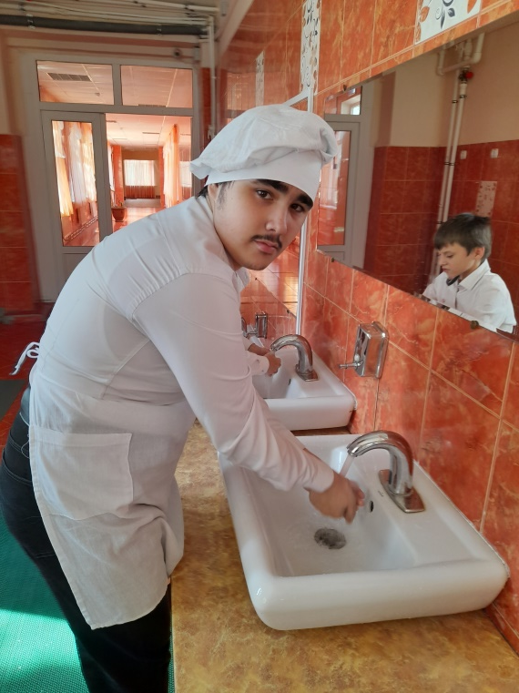

Slide 18
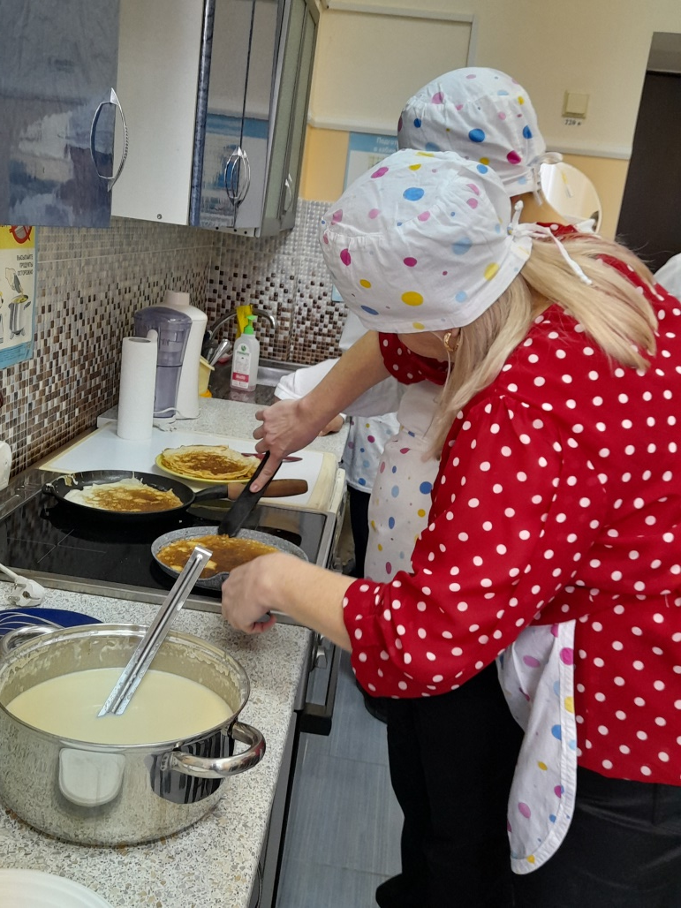
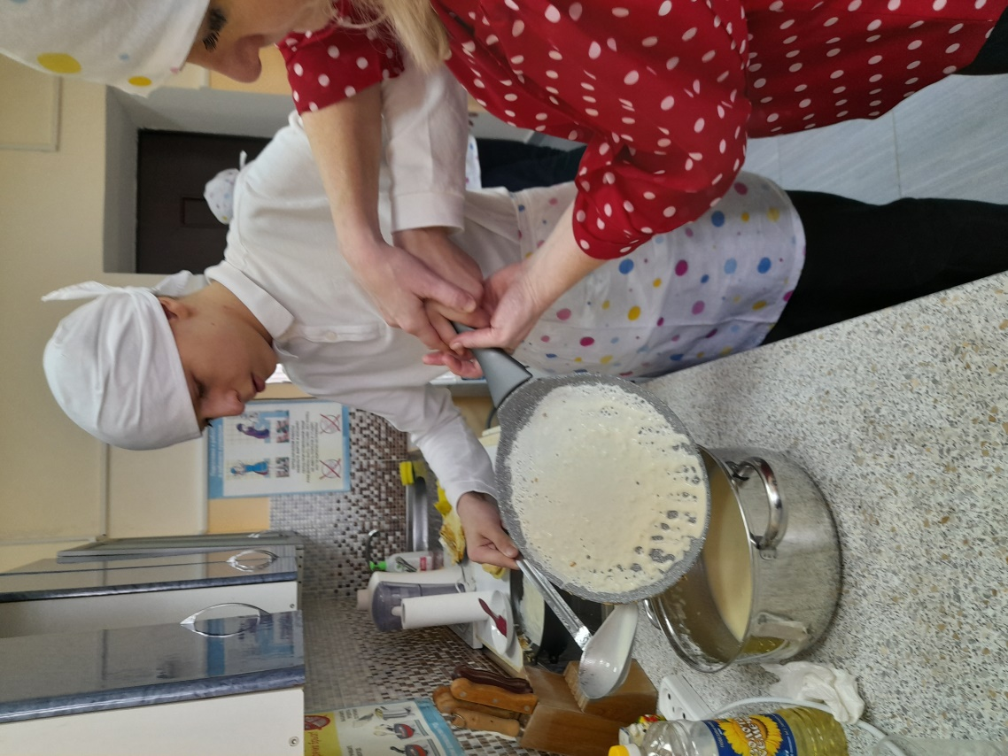

Slide 19
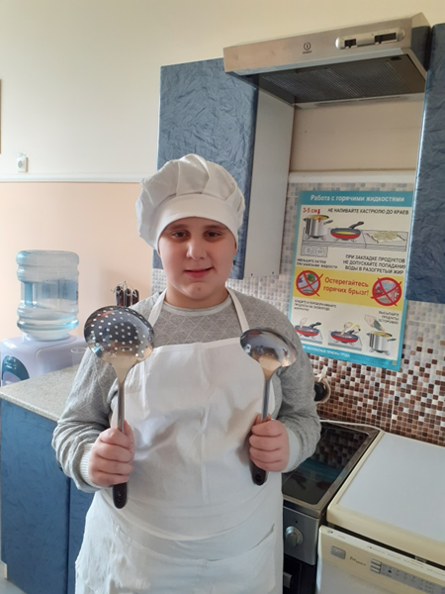
Спасибо за внимание!

